Slide 1
ОСОБЕННОСТИ СЛР У ДЕТЕЙ (ДОП. МАТЕРИАЛ)

Slide 2
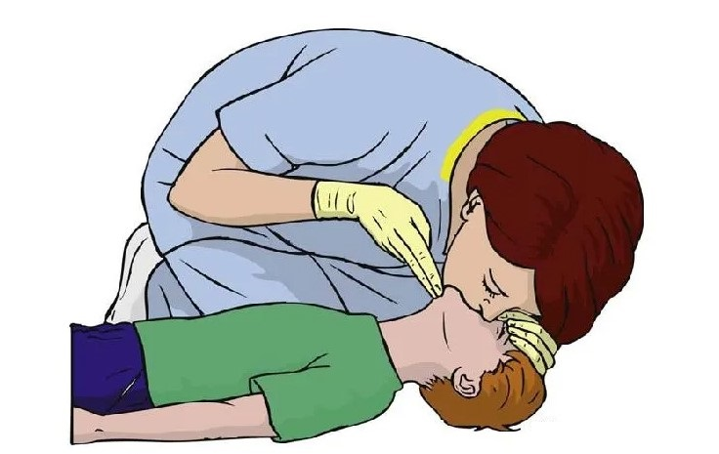
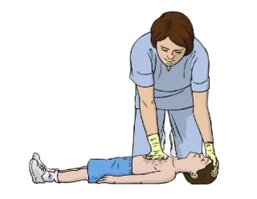
ОСОБЕННОСТИ СЛР У ДЕТЕЙ
Доп. материал · исключено из Прил. № 2 с 01.09.2026 (ПП РФ № 805)
С 01.09.2026 отдельный пункт «Особенности реанимации у детей» исключён из Прил. № 2 (№ 805). Текст — по пособию Минздрава.
• Та же последовательность и соотношение 30 надавливаний : 2 вдоха, что у взрослых.
• Глубина ≈ ⅓ переднезаднего размера груди (~4 см до 1 года; ~5 см старше).
• До 1 года — давление двумя пальцами; старше — одной или двумя руками.
• После отсутствия признаков жизни у ребёнка эффективнее сначала 5 вдохов, затем 30:2.
• При утоплении после извлечения из воды — также 5 вдохов, затем 30:2.

Slide 3
БЛАГОДАРИМ ЗА ВНИМАНИЕ
Notes:
«-»
Благодарим за внимание
«-»

